Slide 1
Исхрана и болести у
средњем и новом веку
Ана Радичевић, Теодора Костић и Јана Јовановић

Slide 2
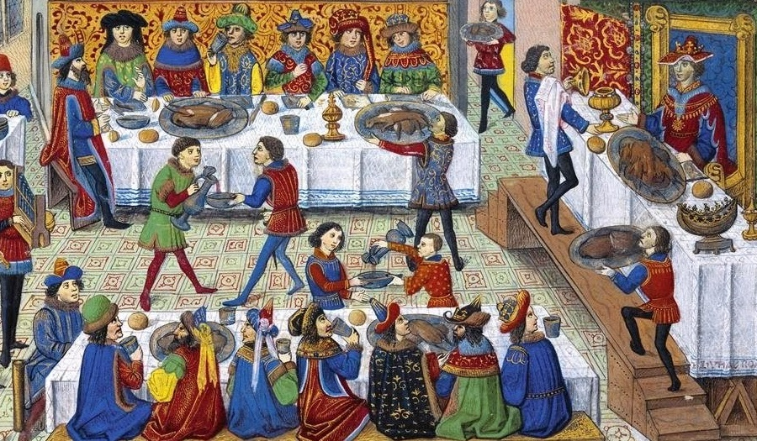
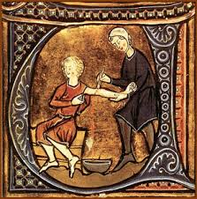
Садржај
Исхрана у средњем и новом веку
Како се некада правио хлеб?
Како се некада гајило поврће?
Како су се некада гајиле животиње?
Посластице у средњем веку
Пића у средњем и новом веку
Болести у средњем и новом веку
Средњовековна медицина

Slide 3
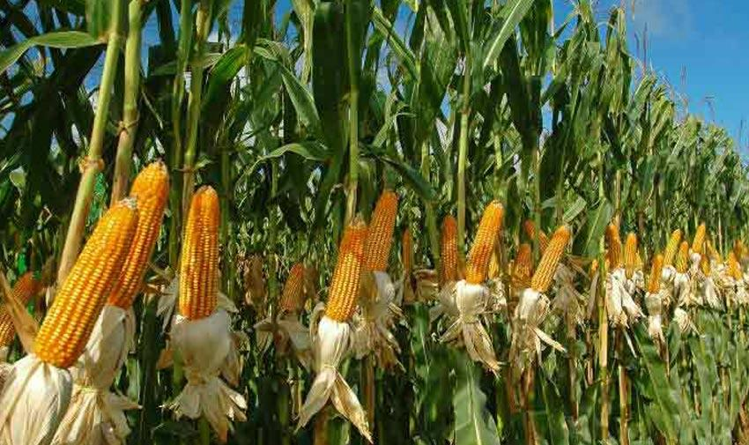
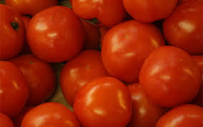
Исхрана у средњем и новом веку
Људи у овом добу нису имали много разноврне хране.
Исхрана је била неуравнотежена због великог уноса скробних биљака, које не
садрже довољне количине витамина и протеина.
Европњани нису знали за кромпир, парадајз, кукуруз или паприку, који су касније донети из Америке.

Slide 4
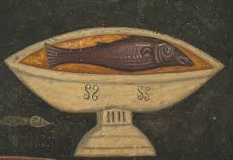
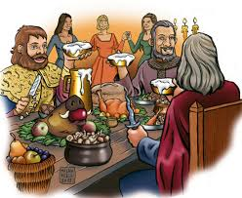
Храни је у средњем веку исказивано велико поштовање, пре свега зато што се тешко производила, а истовремено је била и својеврстан статусни симбол, пошто није могао свако да једе све.
Тачно се знало која врста хране је намењена владарима,ратницима или њеним произвођачима а подела у тој области била је чак и по полној припадности.
Месо је играло већу улогу у исхрани становника средишњих и северних делова Европе, док се на Медитерану више јела риба.

Slide 5
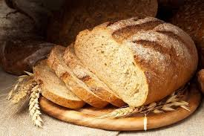
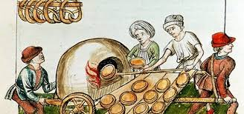
Како се некада правио хлеб?
Најважнији је био хлеб, који се правио од пшенице, јечма, проса, овса, крупника и сирака.
Да би се добио хлеб, жито се млело у малим,кућним, ручним жрвњевима, воденицама или млиновима.
Хлеб се месио као погача са квасцем или од киселог теста. Пекао се на огњишту или у пећи .
Такође, правила се и пита, од развученог теста, испуњена сиром или месом.

Slide 6
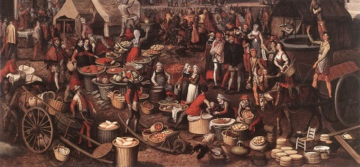
Како се некада гајило повће?
Осим хлеба, постојале су и друге намирнице биљног порекла.
Поврће се гајило у ~вртовима~,који су се налазили око кућа.
Од поврћа,гајили су се: купус, репа, тиква, лук, ротква и разне махунасте биљке.
Од воћа: крушке, трешње, вишње, јабуке, шљиве…
Воће и поврће се продавало на пијацама, нарочито у градовима.

Slide 7
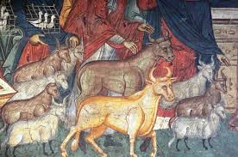
Како су се некада гајиле животиње?
Од намирница животињског порекла - на првом месту било је месо, будући да је сточарство било веома развијено.
Гајиле су се свиње, овце, говеда, коњи, козе, биволи и перната живина.
Месо се продавало и свеже и усољено(које је било скупље).
У старим текстовима, помињу се и сланина, лој, пршута и кобасице.
Доста се користило и месо од дивљачи(дивље свиње, дивокозе, срне, јелени, зечеви,дивље патке…)

Slide 8
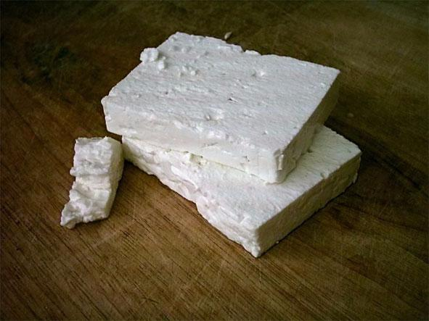
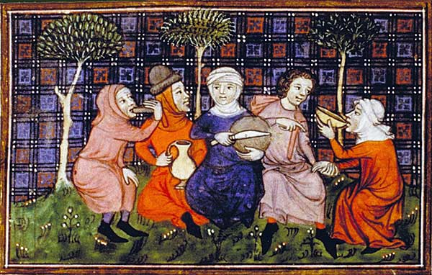
Осим меса, значајна намирница животињског порекла био је и сир.
Постојало је више врста сира: млад, слатки, слани.
Србија је била и велики извозник сира.
Такође, и млеко је била значајна намирница, које се чувало у дрвеним посудама.
Правило се и кисело млеко.

Slide 9
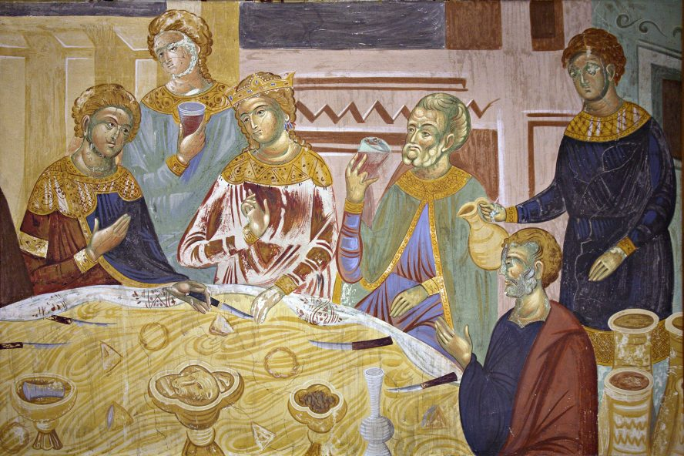
Гозба у средњем и новом веку

Slide 10
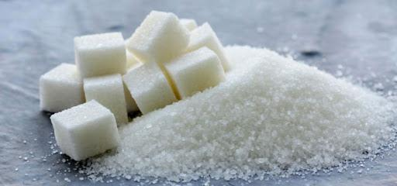
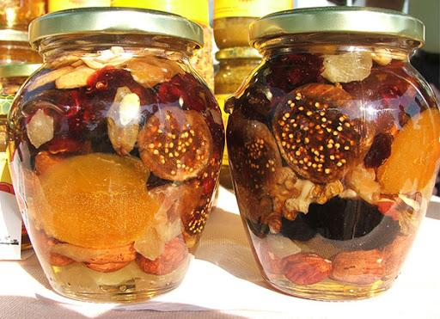
Посластице у средњем веку
Током средњег века користио се мед - воће у меду је била једноставна и укусна посластица у то време.
Касније су се у мед стављали орах и друго коштунаво воће, а гости у кућама су се увек дочекивали са медом.
Знало се и за шећер, али пошто је био скуп, није био приступачан свима.

Slide 11
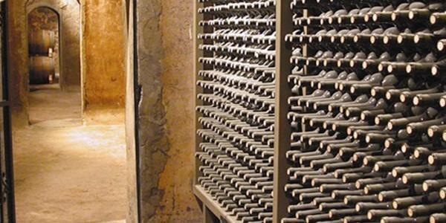
Пића у средњем и новом веку
Вода се прикупљала са извора или из бунара.
Од алкохолних пића, најзаступљеније било је вино. (медитеран)
пиво је било популарно у северним континеталним подручјима
Чување вина

Slide 12
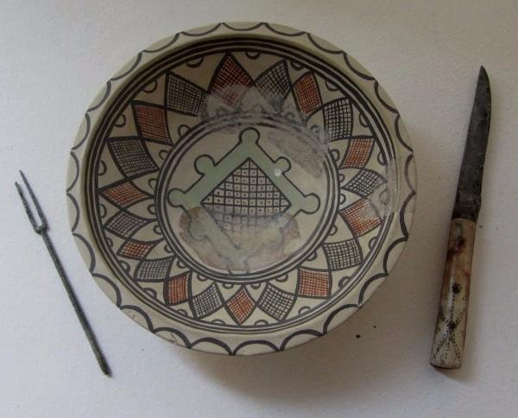
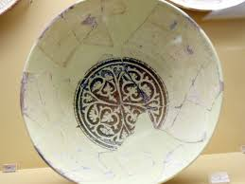
Прибор у средњем веку

Slide 13
Болести у средњем и новом веку
У току целог средњег века, а и новог века, харале су епидемије заразних болести.
Најстрашнија је била куга, која је уједно и обележила средњи век.
Ова епидемија куге избила је у Египту, у 6. веку, и трајала је 50 година.
Позната је и под именом ”Јустинијанова куга”, јер је у то време владао цар Јустинијан I.
Такође, сматра се да је куга пренешена у Европу бродовима.
Од ове куге, умрло је више од половине становништва Византије.

Slide 14
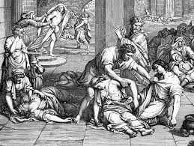
”Јустинијанова куга”

Slide 15
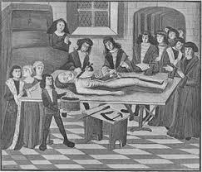
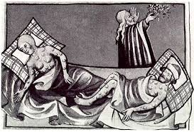
Највећа и најстрашнија куга, избила је у XIV веку и названа је црна смрт.
Од ове болести умрло је више од 50 милиона људи, тако да се становништво смањило на четвртину.
Тада су се појавили и први карантин, изолација, повишена дезинфекица…
Поред куге у средњем веку, харала је и лепра, а оболели од ове болести, били су изоловани од целог света.

Slide 16
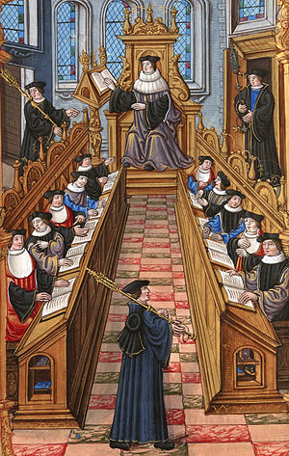
Средњовековна медицина
Медицина је на крају средњег века(почетак новог века) достигла врло висок ниво.
Успешно су се борили против поменутих, али и других болести.

Slide 17
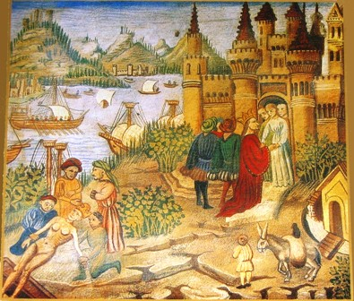
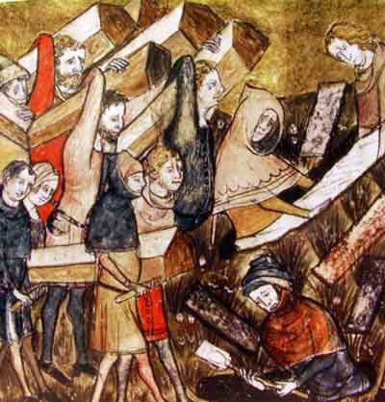
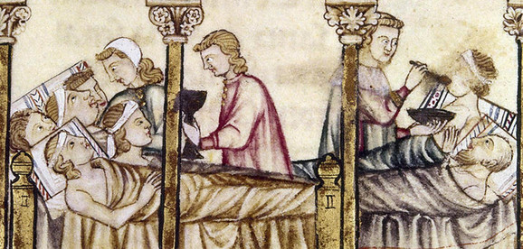
Црна смрт

Slide 18
Хвала на пажњи!

